Slide 1


ZÁKLADNÍ ŠKOLA OLOMOUC
příspěvková organizace
MOZARTOVA 48, 779 00 OLOMOUC
tel.: 585 427 142, 775 116 442; fax: 585 422 713
email: kundrum@centrum.cz; www.zs-mozartova.cz
Projekt: ŠKOLA RADOSTI, ŠKOLA KVALITY
Registrační číslo projektu: CZ.1.07/1.4.00/21.3688
EU PENÍZE ŠKOLÁM
Operační program Vzdělávání pro konkurenceschopnost

Slide 2
ZÁKLADNÍ ŠKOLA OLOMOUC
příspěvková organizace
MOZARTOVA 48, 779 00 OLOMOUC
tel.: 585 427 142, 775 116 442; fax: 585 422 713
email: kundrum@centrum.cz; www.zs-mozartova.cz
Autor: | Mgr. Eva Hájková
Vzdělávací oblast: | Člověk a příroda
Vzdělávací obor: | Zeměpis
Vzdělávací předmět: | Zeměpis
Ročník: | 8.
Tematická oblast: | Státy Evropy
Téma hodiny: | Itálie
Označení DUM: | VY_32_INOVACE_12.08.HAJ.ZE.8
Vytvořeno: | 18. 11. 2012

Slide 3
ITÁLIE

Slide 4
Základní údaje:
Rozloha:
301 000 km²
Počet obyvatel:
58 miliónů
Úřední jazyk:
italština
euro
Měna:
Státní zřízení:
republika
Řím
Hlavní město:

Slide 5
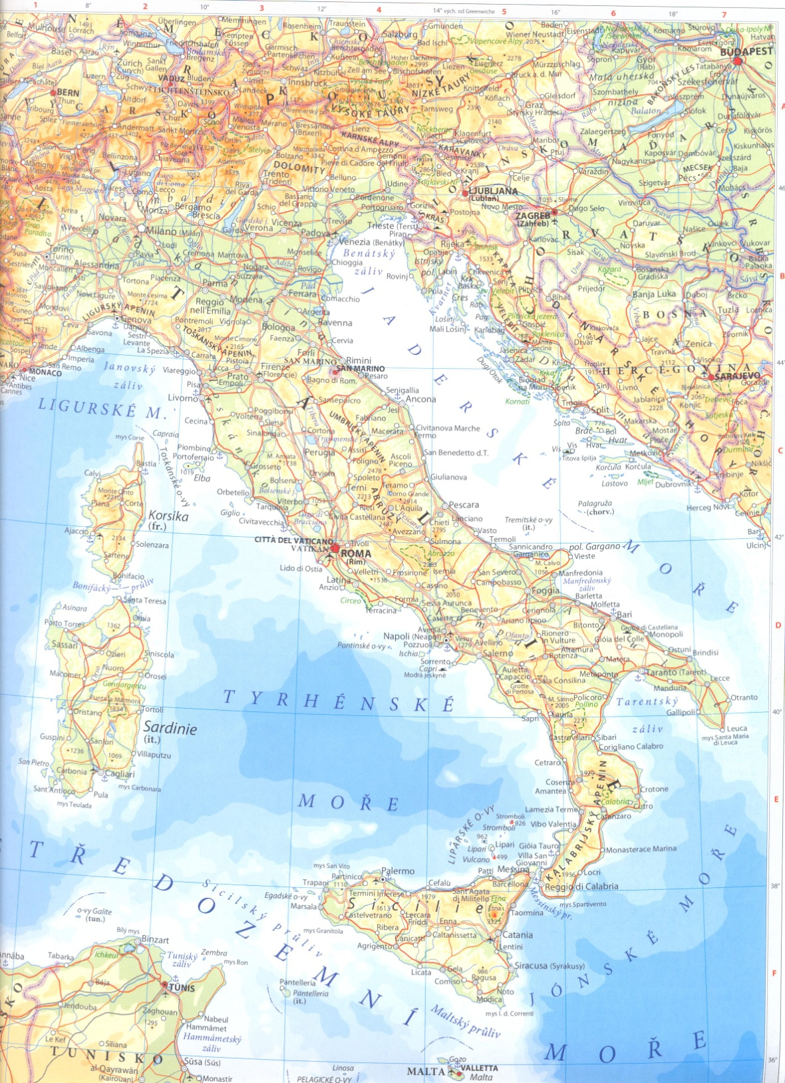
Mapa Itálie
Alpy
Pádská nížina
Korsika
(Patří Francii)
San Marino
Vatikán
Sardinie
Sicílie

Slide 6
Hospodářství:
Velmi vyspělý stát, hospodářsky všestranně rozvinutý
Veliký rozdíl v hospodářství 2 částí:
Sever
Střed a jih
Vyspělé všechny obory
Průmysl
Textilní a potravinářský
Intenzivní v Pádské nížině
zemědělství
Hlavní činnost
Cestovní ruch
Velká nezaměstnanost

Slide 7
Palivové suroviny – málo
Dovoz ropy a zemního plynu
Nerostné bohatství:
Těžba: mramor, soli
ropa na Sicílii
Průmysl:
strojírenský
Osobní auta – Turín
Lodě - Janov
chemický
Pneumatiky, kosmetika
textilní a obuvnický
Světová móda
potravinářský
Vína, sýry, těstoviny

Slide 8
Pádská nížina:
obiloviny, ovoce, rýže,
Chov skotu, rybolov
Zemědělství:
Střed a jih – malovýroba
Víno, olivy, tabák
Chov ovcí, drůbeže, koz, rybolov
Významný cestovní ruch:
Historické památky
Zimní -Alpy,
Letní – na celém pobřeží
Služby:

Slide 9

Milán
Města Itálie
Turín
Benátky
Janov
Florencie
Řím
Neapol
Palermo

Slide 10
ŘÍM
Římské fontány

Slide 11
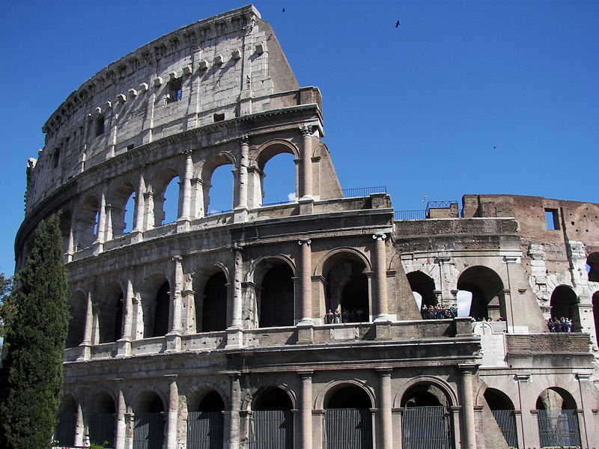
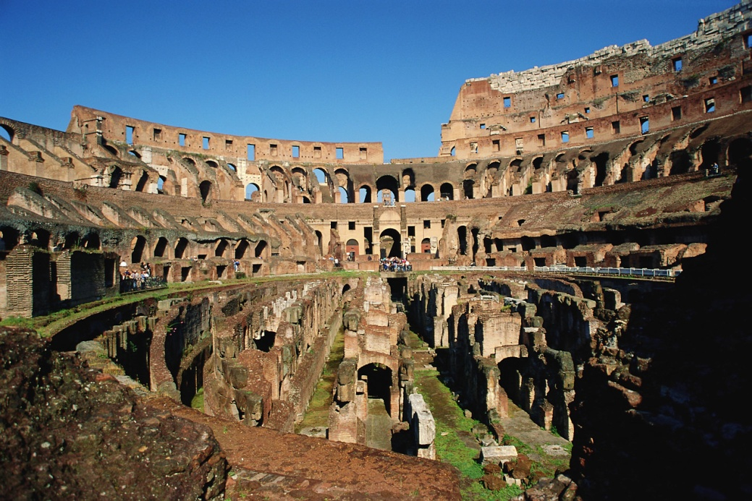
ŘÍM
Koloseum
[obr. 1]

Slide 12

ŘÍM
Náměstí sv. Petra
[obr. 2]

Slide 13
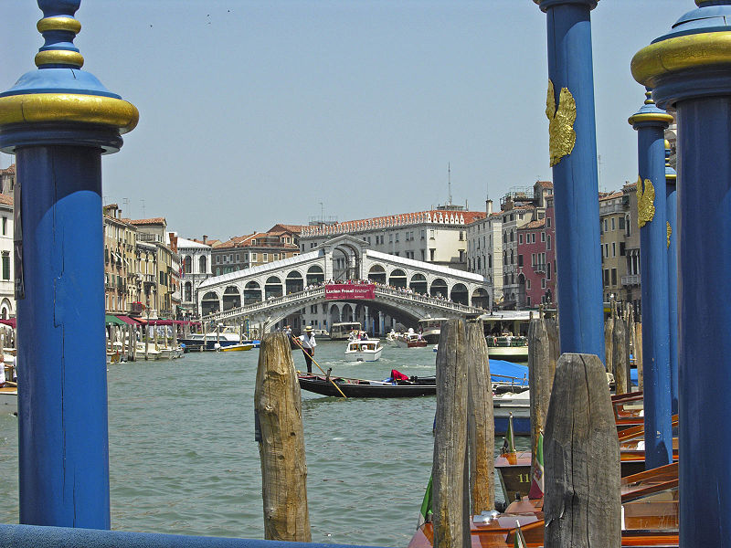
BENÁTKY
[obr. 3]

Slide 14
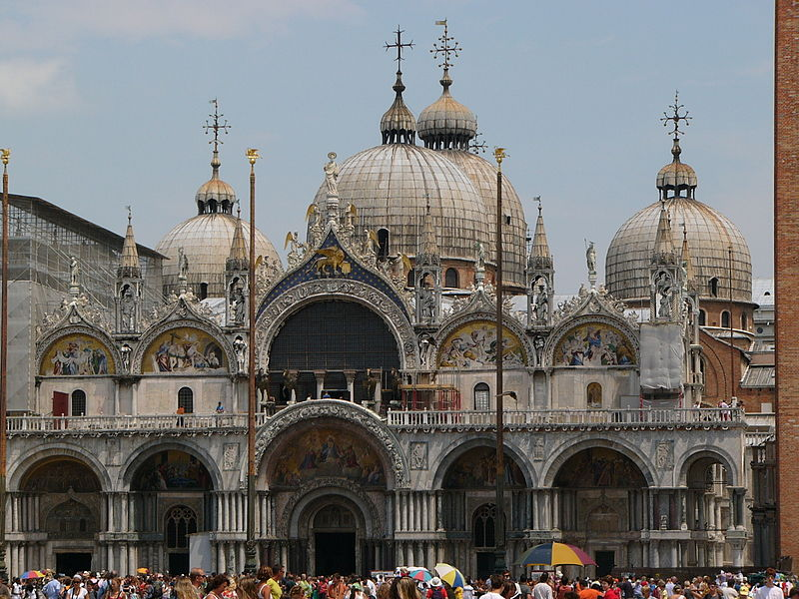
BENÁTKY
[obr. 4]

Slide 15
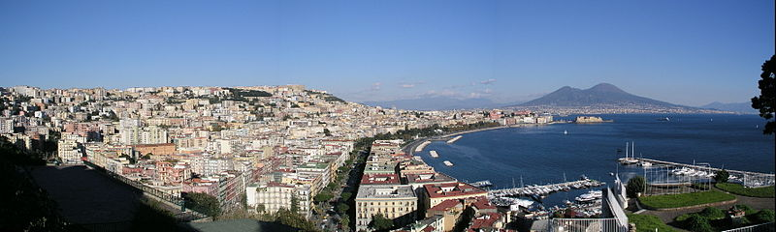
Neapol
[obr. 5]

Slide 16
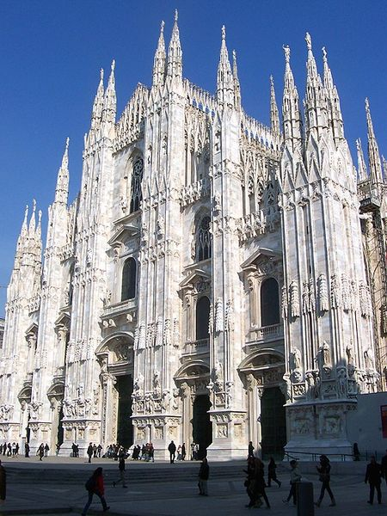
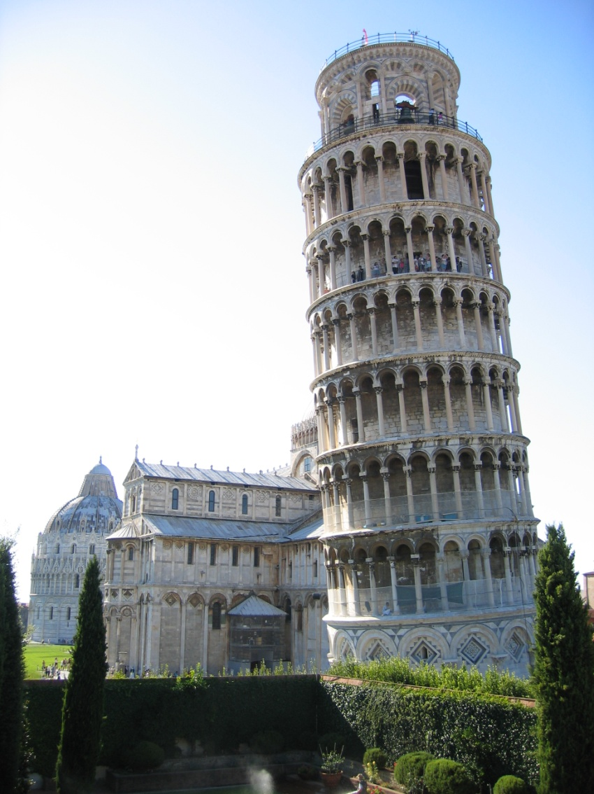
Katedrála v Miláně
Šikmá věž v Pisse
.
.
[obr. 7]
[obr. 6]

Slide 17
ZÁKLADNÍ ŠKOLA OLOMOUC
příspěvková organizace
MOZARTOVA 48, 779 00 OLOMOUC
tel.: 585 427 142, 775 116 442; fax: 585 422 713
email: kundrum@centrum.cz; www.zs-mozartova.cz
Seznam použité literatury a pramenů:
HÜBELOVÁ, D.; CHALUPA, P.: Zeměpis Evropa, 1. díl pro 8. ročník ZŠ nebo tercie víceletých gymnázií. Brno: Nová škola, s.r.o. 2012. 96 s. IBSN 978-80-7289-348-5
JEŘÁBEK, M.: Zeměpis 8 – učebnice pro základní školy a víceletá gymnázia. Plzeň: Fraus 2006. 128 s. ISBN 80-7238-486-4
Evropa – sešitový atlas pro základní školy a víceletá gymnázia. Praha: Kartografie 2006. 53 s.
Použité zdroje:
Nečíslovaný obrazový materiál je použit z galerie obrázků a klipartů Microsoft Office.

Slide 18
Strana 5 a 9
Mapa Apeninského poloostrova
Evropa – sešitový atlas pro základní školy a víceletá gymnázia. 1. vydání Praha: Kartografie 2006,strana 35
Strana 11
[obr.1][cit. 2012-11-17]. Dostupný pod licencí Public domain na
http://commons.wikimedia.org/wiki/File:Colosseum_(Rome)_15.jpg
Strana 12
[obr.2] [cit. 2012-11-17]. Dostupný pod licencí Public domain na
http://commons.wikimedia.org/wiki/File:StPetersDomePD.jpg
Strana 13
[obr.3] [cit. 2012-11-17]. Dostupný pod licencí Public domain na
http://commons.wikimedia.org/wiki/File:PI6392~2Basilica_di_San_Marco.JPG

Slide 19
Strana 14
[obr.4][cit. 2012-11-17]. Dostupný pod licencí Public domain na
http://commons.wikimedia.org/wiki/File:Venedig_rialtobruecke.jpg
Strana 15
[obr.5][cit. 2012-11-17]. Dostupný pod licencí Public domain na
http://commons.wikimedia.org/wiki/File:Napol.jpg
Strana 16
[obr.6][cit. 2012-11-17]. Dostupný pod licencí Public domain na
http://commons.wikimedia.org/wiki/File:Pisa_-_Campo_Santo_-_Campanile_4_-_2005-08-08_17-30_4832.JPG
Strana 16
[obr.7][cit. 2012-11-17]. Dostupný pod licencí Public domain na
http://commons.wikimedia.org/wiki/File:859MilanoDuomo.JPG

